Slide 1
Chủ đề:
Truy xuất nguồn gốc sản phẩm ứng dụng blockchain
Nhóm 19: Lê Ngọc Nguyên Minh - 52000498 Lý Tuấn An - 52000620
Phùng Phúc Hậu - 52000443
Trần Đăng Quang - 52000118

Slide 2
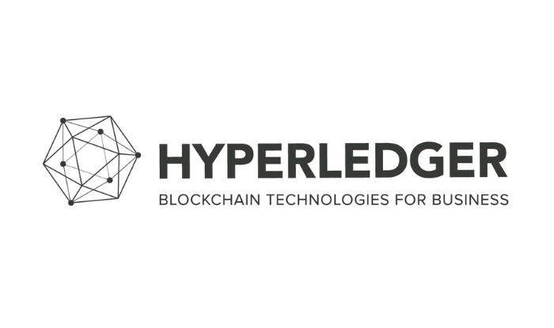
I. Tổng quan về Hyperledger Fabric
1. Định nghĩa:
Hyperledger Fabric là một private/permissioned blockchain framework nguồn mở, được thiết kế để phát triển các ứng dụng blockchain cho doanh nghiệp.
Fabric cung cấp cơ sở hạ tầng blockchain module, có khả năng mở rộng cao, hỗ trợ các mô hình triển khai linh hoạt.

Slide 3
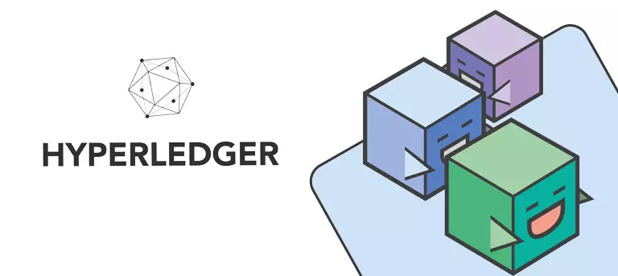
2. Lịch sử hình thành và phát triển
2016: Hyperledger Fabric 1.0 ra mắt, do IBM và Digital Asset đề xuất.
2017: Fabric v1.1 ra mắt, tăng cường các tính năng bảo mật và quyền riêng tư.
2022: Phiên bản Fabric 2.0 và 2.2 ra đời, tối ưu hóa hiệu năng, hỗ trợ triển khai Kubernetes.

Slide 4
3. Đặc điểm của Hyperledger Fabric
Hyperledger Fabric được phát triển bởi Hyperledger, trong đó phải kể đến Fabcar. Fabcar có tính năng hướng dẫn thông tin cho Hyperledger Fabric. Fabcar được tạo nên từ 2 phần chính:
Ứng dụng Chaincode: được dùng để triển khai và thực thi lệnh bên trong mạng fabric.
Ứng dụng Client: được dùng để các traders tương tác với chaincode trên mạng fabric này.
Hyperledger Fabric được xem là có tính mô đun tương đối cao. Hơn nữa Hyperledger Fabric hoạt động khá linh hoạt và nó còn cung cấp cho doanh nghiệp một bộ khung để xây dựng Private Blockchain. Đó là lý do tại sao các doanh nghiệp có thể dễ dàng xây dựng một ứng dụng Private Blockchain phù hợp các yêu cầu nghiệp vụ của mình.
Tuy nhiên, Hyperledger Fabric sẽ không dễ sử dụng cho người mới. Bởi vì nó được hoạt động như một framework mô-đun, nơi mà các ứng dụng có thể dễ dàng mở rộng ở mọi cấp độ. Hyperledger Fabric hi vọng sẽ trở thành nhà cung cấp các dịch vụ blockchain minh bạch, phân cấp và bảo mật.

Slide 5
4. Các thành phần của Hyperledger Fabric
Hyperledger Fabric bao gồm các thành phần chính:
Sổ cái phân tán (distributed ledger): Ghi lại tất cả dữ liệu giao dịch
Các peer (hoặc node): Đại diện cho các tổ chức, thành viên tham gia mạng. Lưu trữ bản sao ledger và smart contract.
Smart contract (chaincode): Chứa logic kinh doanh cho các giao dịch
Cũng giống như hầu hết các mạng blockchain, các giao dịch phải được phê duyệt bởi sự đồng thuận của tất cả các nút được nhập vào sổ cái. Trong Fabric, điều này được gọi là sự chứng thực.

Slide 6
3. Các thành phần của Hyperledger Fabric
Các loại peers chính
Orderer peers - Đảm bảo tính nhất quán dữ liệu giữa các peer.
Endorser peers - Thực thi và xác nhận tính hợp lệ của các giao dịch.
Hyperledger Fabric CA
Là Certificate Authority (CA) trong Fabric (Cơ quan cấp chứng chỉ Fabric).
Đóng vai trò như Membership Service Provider (Nhà cung cấp dịch vụ thành viên).
Quản lý đăng ký, xác thực và cấp chứng chỉ cho các thành viên tham gia mạng.
Ledger
Là sổ cái phân tán lưu trữ tất cả các giao dịch đã được xác nhận.
Bao gồm các khối (blocks) chứa thông tin chi tiết về giao dịch như: thời gian, bên tham gia, số tiền, mục đích,...
Đảm bảo tính bất biến của dữ liệu (immutability).
Ledger không chỉ lưu các giao dịch được chấp nhận mà cả các giao dịch bị từ chối.

Slide 7
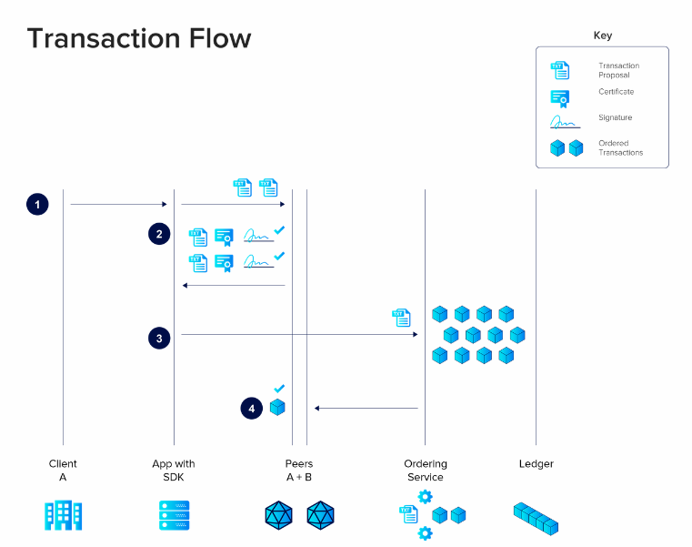
3. Quy trình làm việc của Hyperledger Fabric
Tạo đề xuất giao dịch: Client tạo giao dịch proposal thông qua ứng dụng sử dụng SDK.
Xác nhận giao dịch: Các endorser peers nhận proposal, chạy chaincode để xác nhận và trả lại kết quả cho client.
Gửi tới các đồng nghiệp đặt hàng: Client gộp kết quả, gửi tới orderer để đưa giao dịch vào khối mới.
Cam kết giao dịch: Orderer phân phối khối mới chứa giao dịch đến các peers.
Gửi vào sổ cái: Các peers cập nhật khối và giao dịch vào ledger.

Slide 8
5. Ưu và nhược điểm của Hyperledger Fabric
Ưu điểm:
Hiệu năng xử lý giao dịch cao, có khả năng mở rộng tốt.
Hỗ trợ thiết lập quyền riêng tư và kiểm soát truy cập ở mức tinh vi.
Có cơ chế đồng thuận Modular, linh hoạt hỗ trợ nhiều mô hình triển khai.
Nhược điểm
Quy trình phức tạp, khó sử dụng đối với nhà phát triển nhỏ lẻ.
Đòi hỏi máy chủ và băng thông mạng lớn để vận hành ổn định.

Slide 9
II. Giới thiệu về chủ đề
Hiện nay, ở Việt Nam, việc truy xuất thông tin nguồn sản phẩm, hàng hóa không còn là xu hướng, mà còn là giải pháp tối ưu, mang lại lợi ích to lớn cho tất cả các bên tham gia vào việc mua bán sản phẩm. Tuy nhiên, các công cụ để thực hiện việc truy xuất nguồn sản phẩm vẫn bộc lộ những hạn chế, cần được khắc phục.
Nhóm em sẽ đề xuất một số phương pháp giúp người mua hàng dễ dàng truy cập để xem thông tin nguồn gốc sản phẩm, các thông số, lịch sử mua bán của sản phẩm. Từ đó có thể giúp đáp ứng nhu cầu ngày càng tăng về thông tin của người tiêu dùng về hàng hóa được sản xuất trên toàn cầu, mang lại sự minh bạch và chính xác hơn về hành trình dài của sản phẩm.

Slide 10

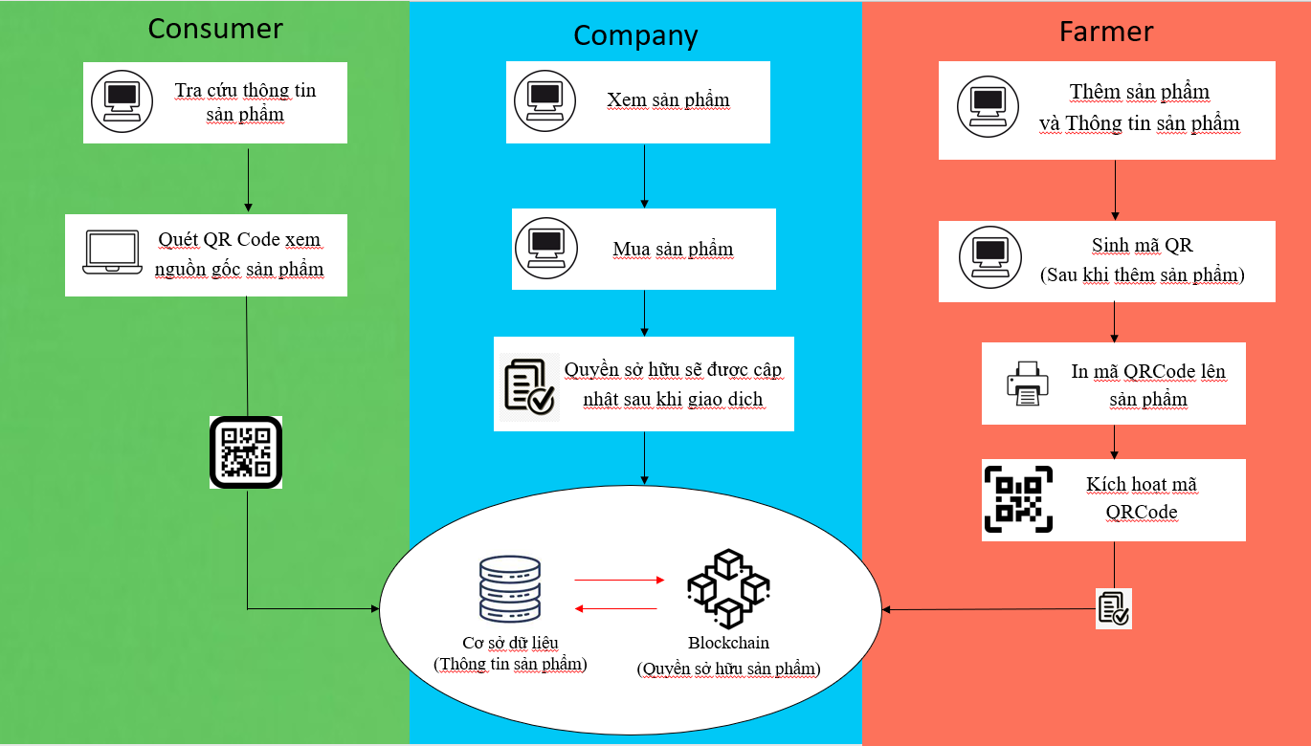
III. Ý tưởng
a. Mô hình b. Các chức năng
IV. Ưu điểm
V. Nhược điểm

Slide 11
III. Ý tưởng
a. Mô hình b. Các chức năng
IV. Ưu điểm
V. Nhược điểm
- Farmer
+ Thêm sản phẩm (Ghi thông tin cần thiết của sản phẩm).
+ Tự động tạo mã QR Code cho sản phẩm được thêm.
+ Xem kho sản phẩm.
- Company
+ Mua sản phẩm (nhập sản phẩm từ Farmer).
+ Xem kho sản phẩm.
- Consumer
+ Truy cập web tra cứu thông tin sản phẩm bằng cách quét mã QR Code.

Slide 12
III. Ý tưởng
a. Mô hình b. Các chức năng
IV. Ưu điểm
V. Nhược điểm
1. Minh bạch và tin cậy
Theo dõi nguồn gốc sản phẩm.
Chống gian lận.
2. Quản lý chất lượng và tuân thủ
Kiểm soát chất lượng sản phẩm.
Tuân thủ các quy định.
3. Tiết kiệm chi phí và thời gian
Giảm thiểu thủ tục pháp lý: Việc sử dụng blockchain giảm thiểu cần thiết phải tin tưởng vào bên thứ ba để xác minh thông tin, từ đó giảm chi phí liên quan đến các bước pháp lý.
Tăng cường tự động hóa: Dữ liệu được lưu trữ trên blockchain có thể được tự động xử lý thông qua các hợp đồng thông minh, giúp giảm thời gian và công sức trong quá trình quản lý chuỗi cung ứng.
4. Gia tăng giá trị thương hiệu
Khả năng chứng minh nguồn gốc và chất lượng có thể tăng giá trị thương hiệu và tạo ra một động lực mạnh mẽ cho người tiêu dùng chọn lựa sản phẩm.

Slide 13
III. Ý tưởng
a. Mô hình b. Các chức năng
IV. Ưu điểm
V. Nhược điểm
1. Độ phức tạp cao
2. Chi phí ban đầu và vận hành
3. Tiêu chuẩn hóa và tương thích
Trong ngành công nghiệp, vẫn chưa có sự tiêu chuẩn hóa rõ ràng đối với việc triển khai và sử dụng các mạng blockchain, điều này có thể tạo ra khó khăn trong việc tương tác với các hệ thống khác
4. Nhận thức và chấp nhận công nghệ
Mặc dù blockchain đã phát triển rất nhanh, nhưng vẫn còn những đối tác và đối tượng chưa hoàn toàn chấp nhận công nghệ này, điều này có thể tạo ra những thách thức trong quá trình triển khai và sử dụng
5. Vấn Đề Quyền Riêng Tư
Dữ liệu công khai

Slide 14
VI. Demo Web

Slide 15


